Slide 1


LUYỆN TỪ VÀ CÂU
LỚP 4
TÍNH TỪ (TIẾP THEO)

Slide 2

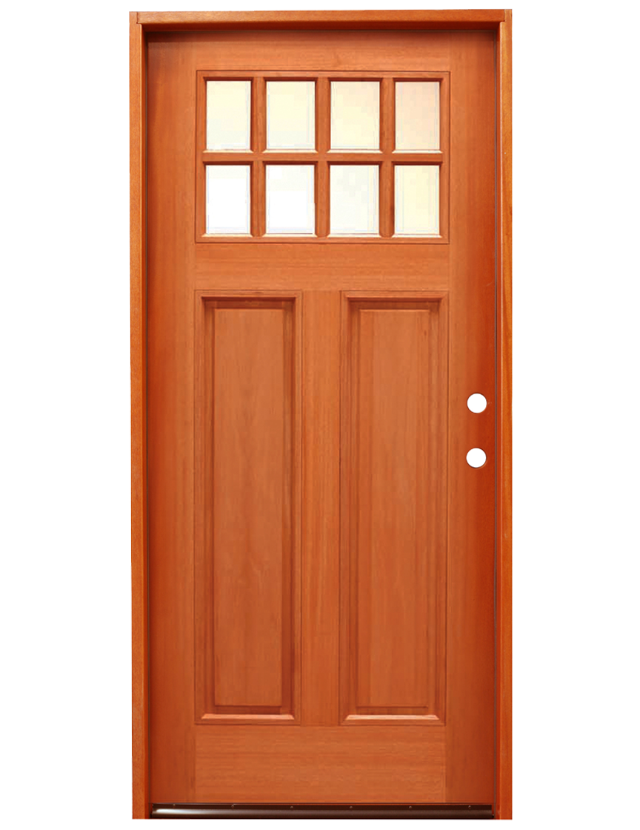





Phân môn : Luyện từ và câu
Bài : Tính từ (tiếp theo)
Chào mừng quý thầy cô về thăm lớp !

Slide 3
KHỞI ĐỘNG.
Em hãy chọn phướng án A, B, C ?
Câu 1. Tính từ là:
A . Những từ chỉ sự vật.
B . Những từ chỉ hoạt động, trạng thái chỉ sự vật.
C . Những từ miêu tả đặc điểm, tính chất của sự vật, hoạt động, trạng thái……
C

Slide 4
KHỞI ĐỘNG.
Câu 3: Dòng nào là tính từ ?
a. Học sinh,mềm mại, tím ngắt
b. To ,xanh biếc, thông minh
c. Vàng tươi, trong vắt, đọc sách
b

Slide 5

Thứ năm ngày 24 tháng 11 năm 2022
Luyện từ và câu :
Tính từ (tiếp theo)
1
Nhận xét
2
Ghi nhớ
3
Luyện tập

Slide 6
Thứ năm ngày 24 tháng 11 năm 2022
Luyện từ và câu :
Tính từ (tiếp theo)
I - Nhận xét
Đặc điểm của các sự vật được miêu tả trong những câu sau khác nhau như thế nào ?
Tờ giấy này trắng.
Tờ giấy này trăng trắng.
Tờ giấy này trắng tinh.
Câu | Mức độ | Từ miêu tả
a. Tờ giấy này trắng.
b. Tờ giấy này trăng trắng.
c. Tờ giấy này trắng tinh.
Bình thường
trắng (tính từ)
Thấp
trăng trắng (từ láy)
Cao
trắng tinh (từ ghép)

Slide 7
Thứ năm ngày 24 tháng 11 năm 2022
Luyện từ và câu :
Tính từ (tiếp theo)
I - Nhận xét
Để thể hiện mức độ của đặc điểm, tính chất ta có thể tạo ra các từ ghép (trắng tinh) hoặc từ láy (trăng trắng) với tính từ (trắng) đã cho.

Slide 8
Thứ năm ngày 24 tháng 11 năm 2022
Luyện từ và câu :
Tính từ (tiếp theo)
I - Nhận xét
2. Trong các câu dưới đây, ý nghĩa mức độ được thể hiện bằng những cách nào ?
Tờ giấy này rất trắng.
Tờ giấy này trắng hơn.
Tờ giấy này trắng nhất.

Slide 9
Thứ năm ngày 24 tháng 11 năm 2022
Luyện từ và câu :
Tính từ (tiếp theo)
I - Nhận xét
2. Trong các câu dưới đây, ý nghĩa mức độ được thể hiện bằng những cách nào ?
Tờ giấy này
rất trắng.
b. Tờ giấy này trắng hơn.
c. Tờ giấy này
trắng nhất.
Tờ giấy này trắng hơn mức độ bình thường.
So sánh với một sự vật khác.
So sánh ở mức độ cao nhất.

Slide 10
Thứ năm ngày 24 tháng 11 năm 2022
Luyện từ và câu :
Tính từ (tiếp theo)
I - Nhận xét
Để thể hiện mức độ của đặc điểm, tính chất ta có thể thêm các từ “rất, quá, lắm, …” vào trước hoặc sau tính từ; tạo ra các phép so sánh (thêm từ “hơn, nhất” vào sau tính từ).

Slide 11
Thứ năm ngày 24 tháng 11 năm 2022
Luyện từ và câu :
Tính từ (tiếp theo)
II – Ghi nhớ
Có một số cách thể hiện mức độ của đặc điểm, tính chất như sau :
Tạo ra các từ ghép hoặc từ láy với tính từ đã cho.
Thêm các từ rất, quá, lắm, … vào trước hoặc sau tính từ.
Tạo ra phép so sánh.

Slide 12





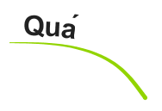





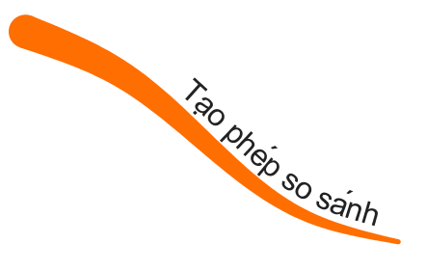



Slide 13
Thứ năm ngày 24 tháng 11 năm 2022
Luyện từ và câu :
Tính từ (tiếp theo)
III – Luyện tập
1. Tìm những từ ngữ biểu thị mức độ của đặc điểm, tính chất (được in nghiêng) trong đoạn văn sau:
Hoa cà phê thơm đậm và ngọt nên mùi hương thường theo gió bay đi rất xa. Nhà thơ Xuân Diệu chỉ một lần đến đây ngắm nhìn vẻ đẹp của cà phê phải thốt lên:
Hoa cà phê thơm lắm em ơi
Hoa cùng một điệu với hoa nhài
Trong ngà trắng ngọc, xinh và sáng
Như miệng em cười đâu đây thôi.
Mỗi mùa xuân, Đắk Lắk lại khoác lên mình một màu trắng ngà ngọc và toả ra mùi hương ngan ngát khiến đất trời trong những ngày xuân đẹp hơn, lộng lẫy hơn và tinh khiết hơn.
Theo THU HÀ

Slide 14
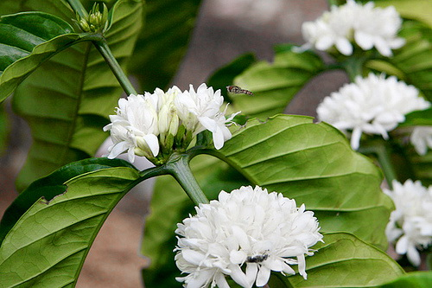
Thứ năm ngày 24 tháng 11 năm 2022
Luyện từ và câu :
Tính từ (tiếp theo)
III – Luyện tập

Slide 15
Thứ năm ngày 24 tháng 11 năm 2022
Luyện từ và câu :
Tính từ (tiếp theo)
III – Luyện tập
2. Hãy tìm những từ ngữ miêu tả mức độ khác nhau của các từ :
đỏ, cao, vui.
Đặc điểm, tính chất | Cách 1 : Tạo ra từ ghép, từ láy | Cách 2 : Thêm rất, quá, lắm | Cách 3: Tạo ra phép so sánh
Đỏ
Cao
Vui

Slide 16
Thứ năm ngày 24 tháng 11 năm 2022
Luyện từ và câu :
Tính từ (tiếp theo)
Đặc điểm, tính chất | Cách 1 : Tạo ra từ ghép, từ láy | Cách 2 : Thêm rất, quá, lắm | Cách 3: Tạo ra phép so sánh
Đỏ
Cao
Vui
đo đỏ, đỏ rực, đỏ hồng, đỏ chót, đỏ chói, đỏ choé, ...
rất đỏ, đỏ lắm, đỏ quá, quá đỏ, đỏ vô cùng, …
đỏ hơn, đỏ nhất, đỏ như son, đỏ hơn son, …
cao cao, cao vút, cao chót vót, cao vợi, …
rất cao, cao lắm, cao quá, quá cao, …
cao hơn, cao nhất, cao như núi, cao hơn núi, ...
vui hơn, vui nhất, vui như Tết, vui hơn Tết, ...
vui vui, vui vẻ, vui sướng, vui mừng, ...
rất vui, vui lắm, vui quá, ...

Slide 17
Thứ năm ngày 24 tháng 11 năm 2022
Luyện từ và câu :
Tính từ (tiếp theo)
III – Luyện tập
3. Đặt câu với mỗi từ ngữ em vừa tìm được ở bài tập 2.
- Đỏ : Hoa hồng nở đỏ rực cả một góc vườn.
- Cao : Ngọn núi cao chót vót.
- Vui : Em rất vui vì được đi sở thú.

Slide 18
Thứ năm ngày 24 tháng 11 năm 2022
Luyện từ và câu :
Tính từ (tiếp theo)
Tạo từ ghép hoặc từ láy với tính từ.
Cách 1
Cách thể hiện mức độ của đặc điểm, tính chất
Thêm rất, quá, lắm, … vào trước hoặc sau tính từ.
Cách 2
Cách 3
Tạo ra phép so sánh.

Slide 19
Thứ năm ngày 24 tháng 11 năm 2022
Luyện từ và câu :
Tính từ (tiếp theo)
Học ghi nhớ
Xem lại bài tập
Bài sau : MRVT : Ý chí – Nghị lực
1
Dặn dò
2
3

Slide 20
Cám ơn quý thầy cô đã lắng nghe !
Chúc thầy cô
thật nhiều sức khỏe !

